Slide 1
СОЛЕДАРСЬКА ЗАГАЛЬНООСВІТНЯ ШКОЛА
І-ІІ СТУПЕНІВ № 14
Національне виховання - майбутнє держави
2017р.

Slide 2
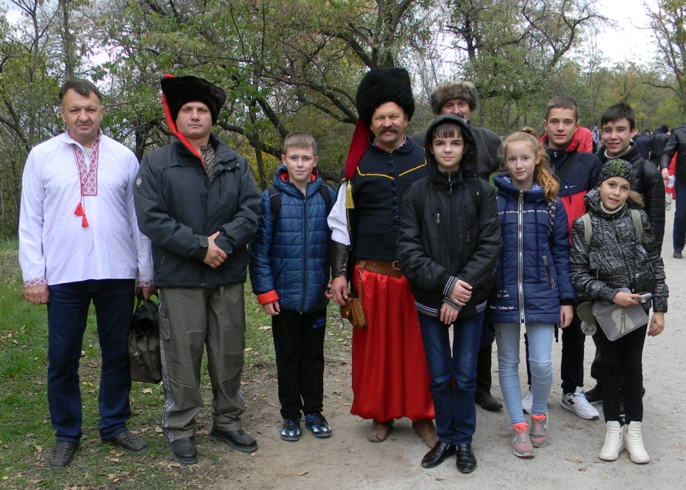
Хто не знає свого минулого, той не вартий свого майбутнього.
Хто не шанує видатних людей свого народу, той сам не гідний пошани.
Notes:
Хто не знає свого минулого, той не вартий свого майбутнього

Slide 3
Концепція
національно-патріотичного виховання дітей та молоді
Головною домінантою національно-патріотичного виховання дітей та молоді є:
* формування у особистості ціннісного ставлення до суспільства, держави та самої себе;
* відчуття своєї належності до України, усвідомлення єдності власної долі з долею своєї країни;
* активної за формою та моральної за
змістом, життєвої позиції.
Notes:
Головною домінантою національно-патріотичного виховання дітей та молоді є:

Slide 4
Головна мета закладу:
Посилення національно-патріотичного виховання дітей та учнівської молоді;
готовність до виконання громадянських і конституційних обов'язків;
успадкування духовних надбань українського народу;
досягнення високої культури взаємин;
формування особистісних рис громадянина Української держави.
Notes:
“ Україна – єдина країна ”

Slide 5
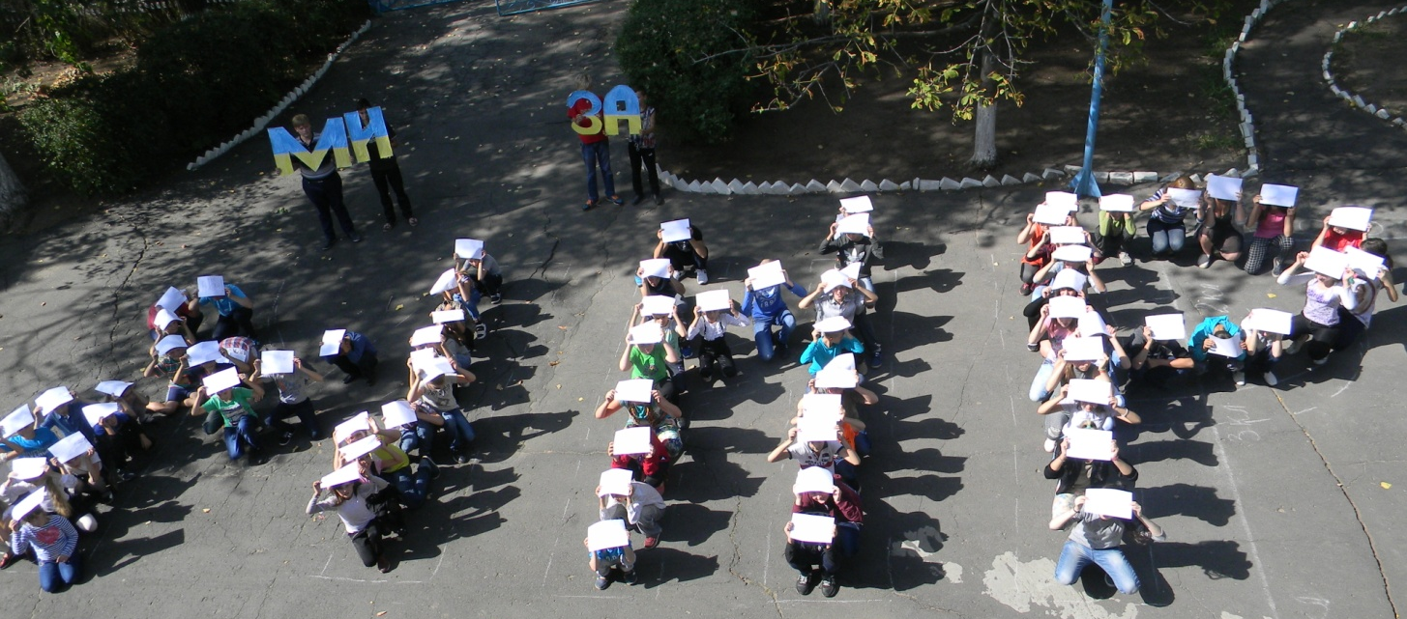
Девіз закладу:
“ Якщо буде світло в душі, буде краса в людини,
Якщо є краса у людини, буде гармонія в домі,
Якщо є гармонія в домі, буде порядок у нації,
Якщо є порядок у нації, буде мир у світі ”.
Notes:
“ Якщо буде світло в душі, буде краса в людини, Якщо є краса у людини, буде гармонія в домі, Якщо є гармонія в домі, буде порядок у нації, Якщо є порядок у нації, буде мир у світі ”.

Slide 6
Живи, Україно, живи для краси,
Для сили, для правди, для волі!..
Шуми, Україно, як рідні ліси,
Як вітер в широкому полі.
О.Гончар

Slide 7
Виховні завдання національно – патріотичного виховання
Прищеплення загальнолюдських духовних цінностей: цінності людського життя Добра, Краси, Справедливості;
Виховання правової культури, поваги до Конституції України, Законів України, Державної символіки - Герба, Прапора, Гімну України;
Сприяння набуттю учнями
соціального досвіду, успадкування
духовних та культурних надбань
українського народу;

Slide 8
Формування духовних цінностей
українського патріота: почуття
патріотизму, національної свідомості,
любові до українського народу, його
історії, Української Держави, рідної
землі, родини, гордості за минуле і
сучасне;
Відновлення і вшанування національної пам'яті;
Підтримання кращих рис
української нації – працелюбності,
прагнення до свободи, любові до
природи та мистецтва, поваги до
батьків та родини.

Slide 9
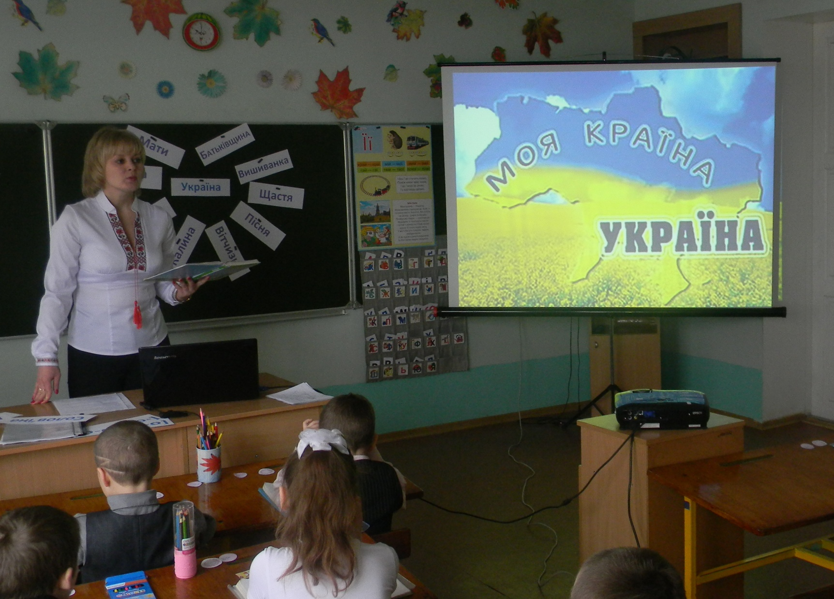
“ Моя країна – Україна ”
Notes:
“ Україна – єдина країна ”

Slide 10
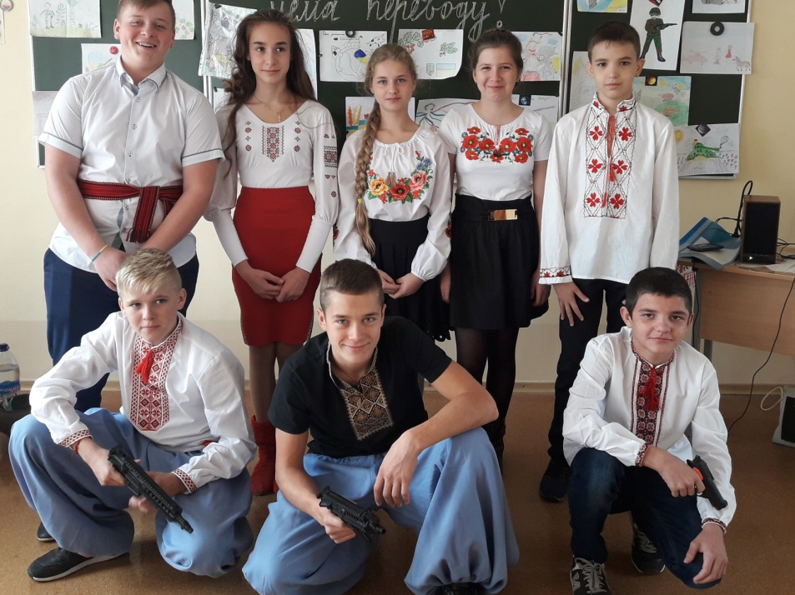
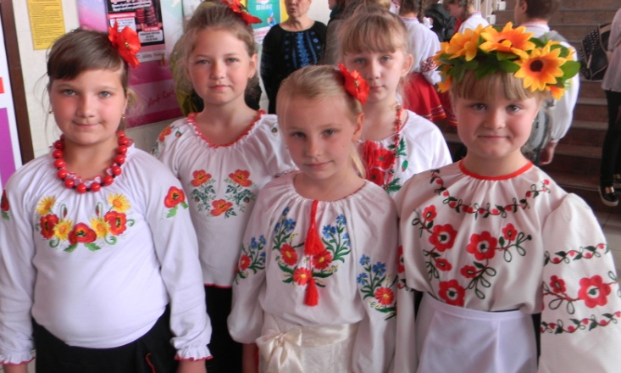
“ Козацькому роду - нема переводу “
Notes:
“ Козацькому роду нема переводу “

Slide 11
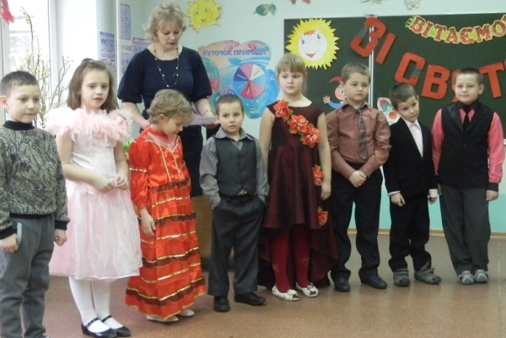
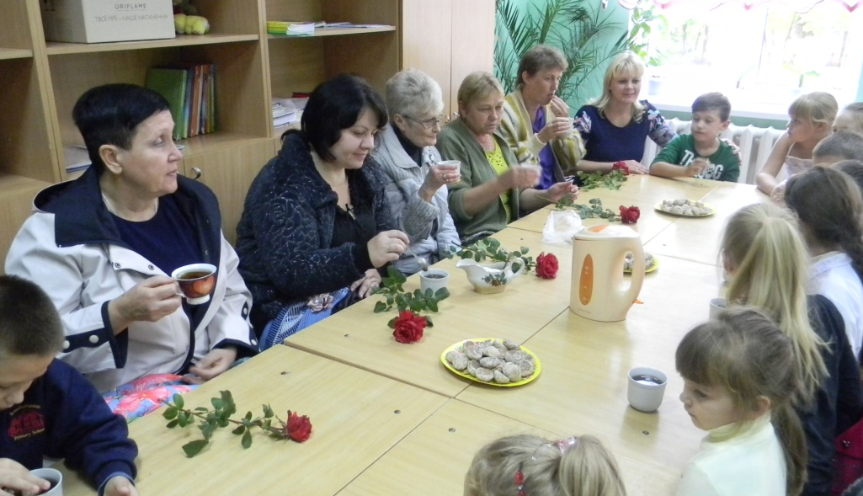
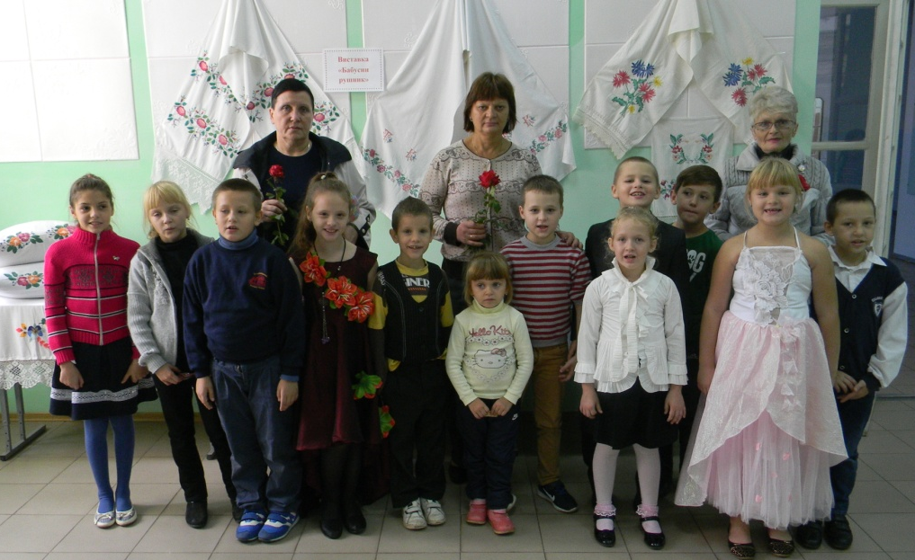
Родинне свято
Notes:
Родинне свято

Slide 12
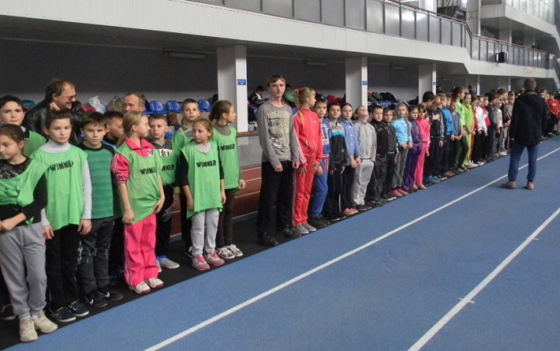
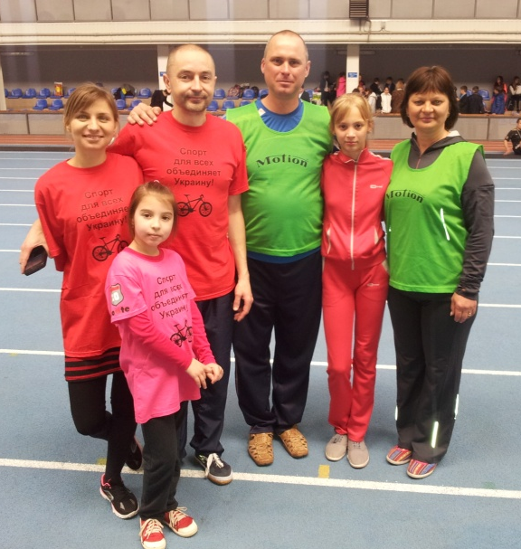
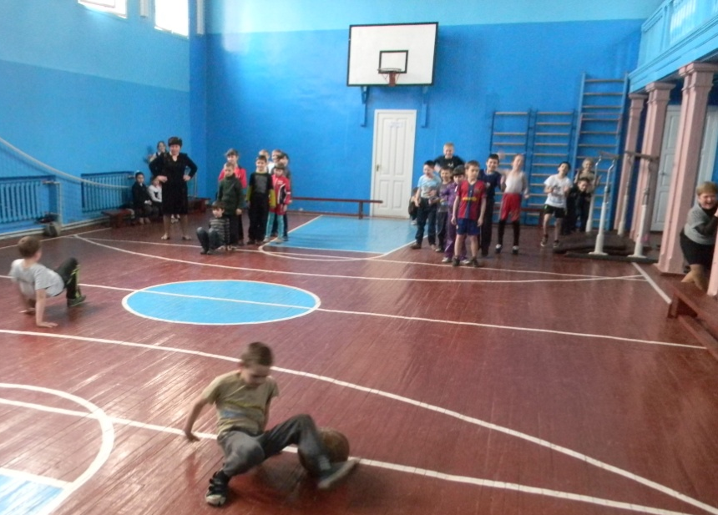
Спортивні змагання
“ Тато, мама, я – спортивна сім'я “
Здорова сім'я – здорова нація

Slide 13
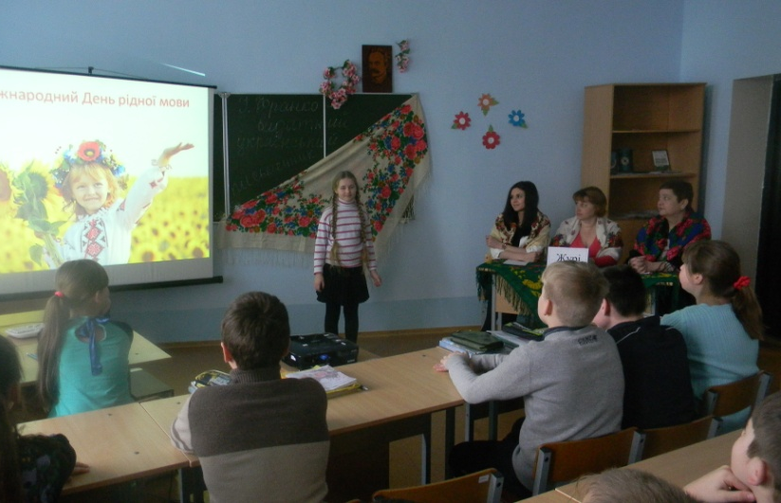
Конкурс читців до Дня рідної мови
Notes:
Конкурс віршів до Дня рідної мови

Slide 14
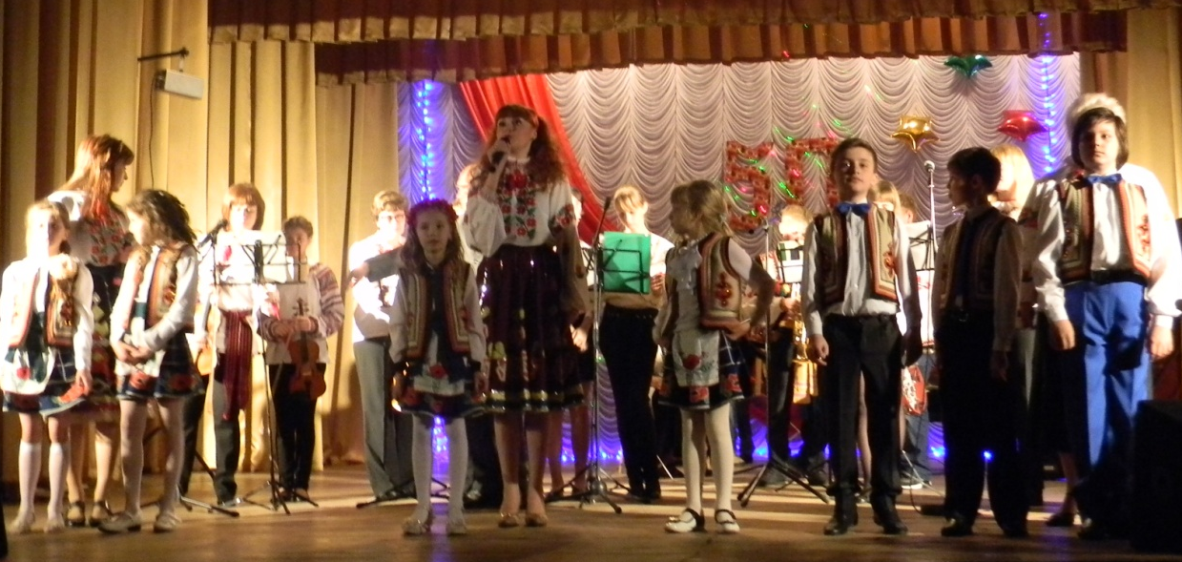
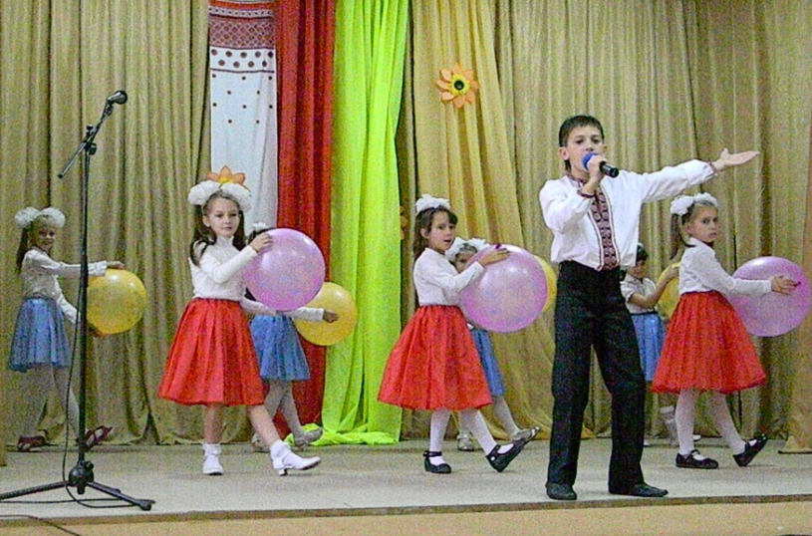
Фестиваль “ Барви рідної мови “
Notes:
Фестиваль “ Барви рідної мови “

Slide 15
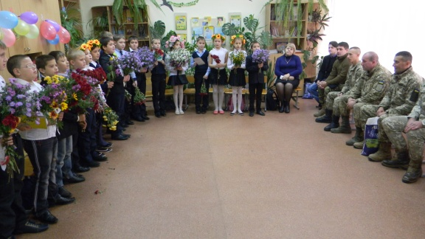
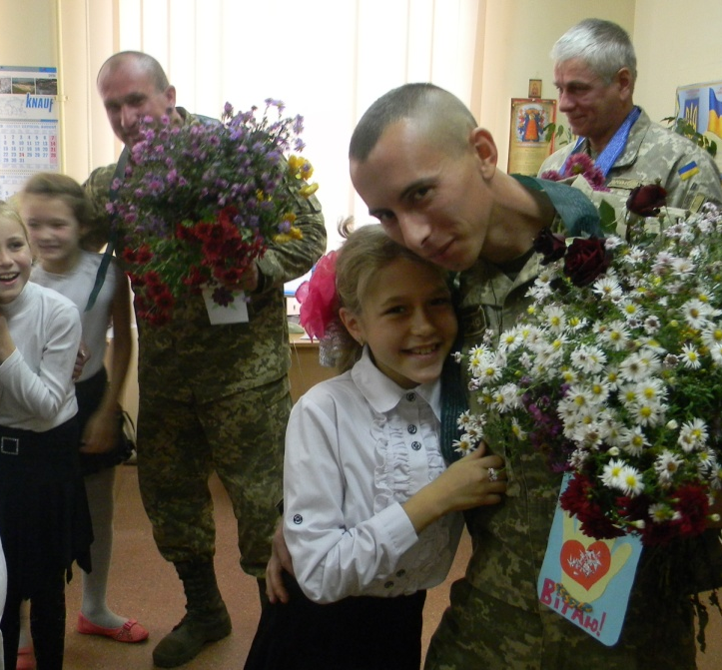
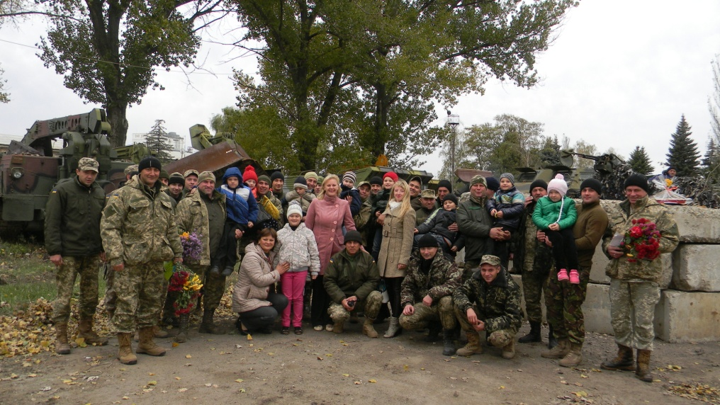
Акція «Привітай солдата»
Notes:
Акція «Привітай солдата»

Slide 16
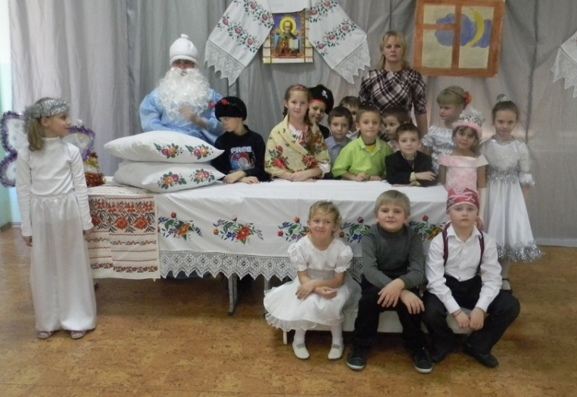
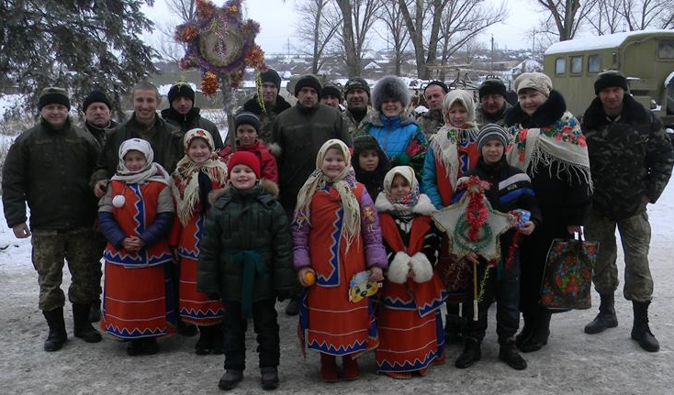
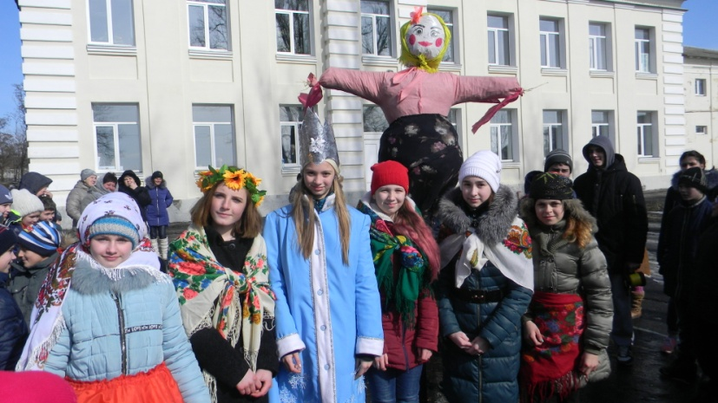
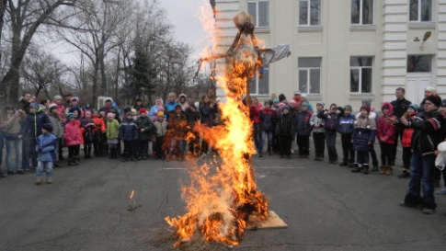
Театралізовані вистави
Notes:
Театралізовані вистави

Slide 17
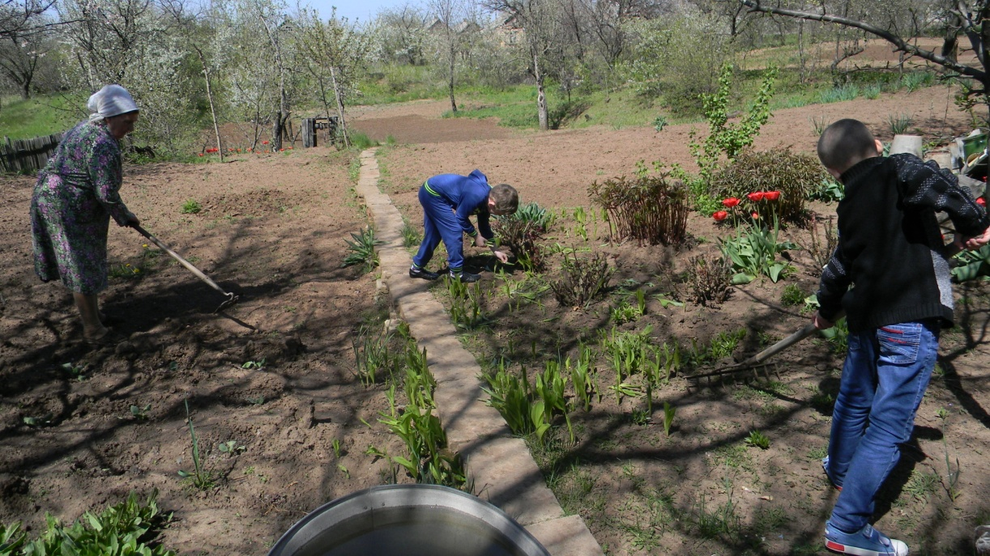
Акція “ Ветеран живе поруч ”
Notes:
Акція “ Ветеран живе поруч ”

Slide 18
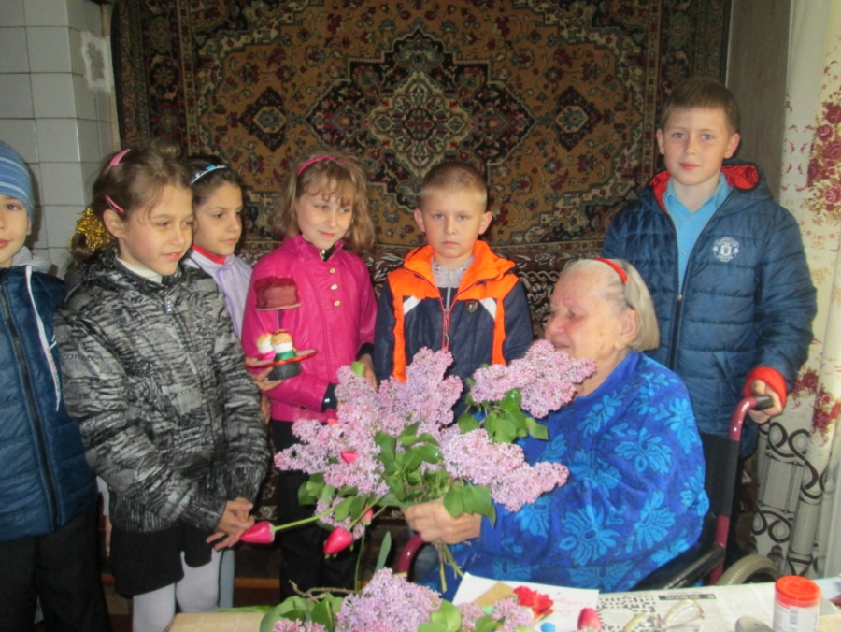
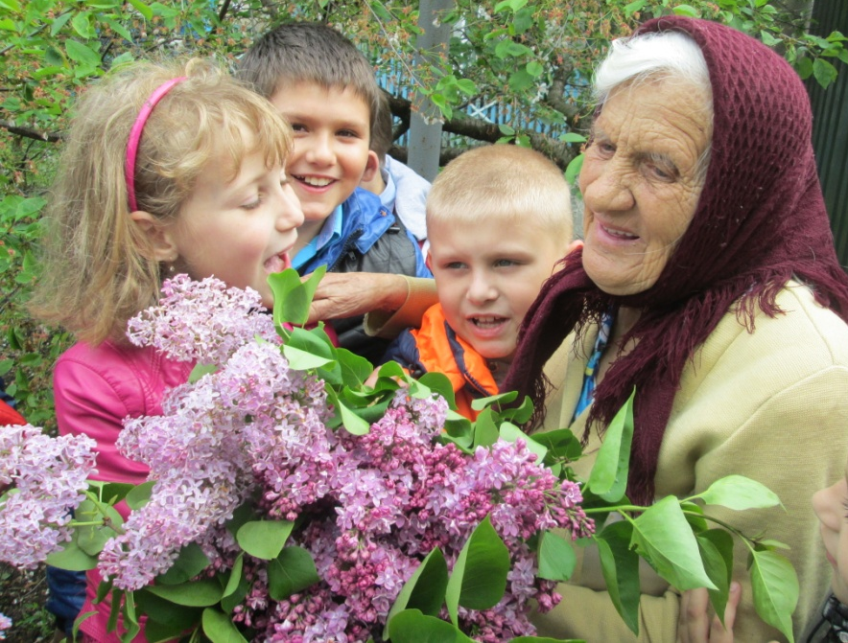
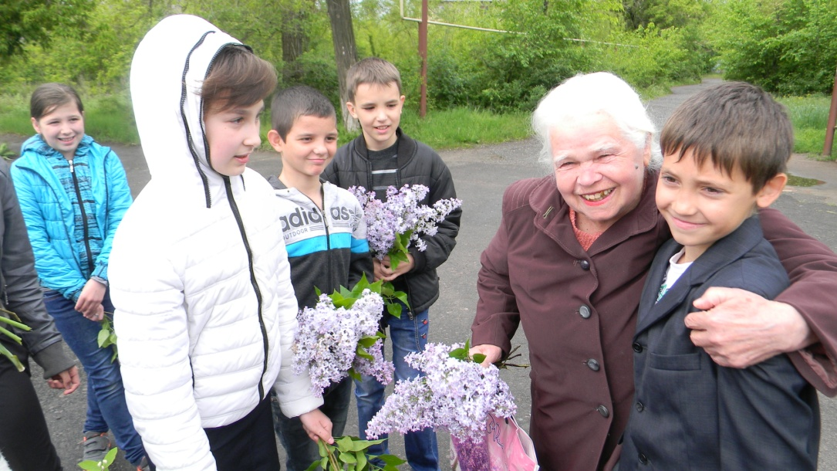
Акція “ Привітай ветерана “
Notes:
Акція “ Привітай ветерана “

Slide 19
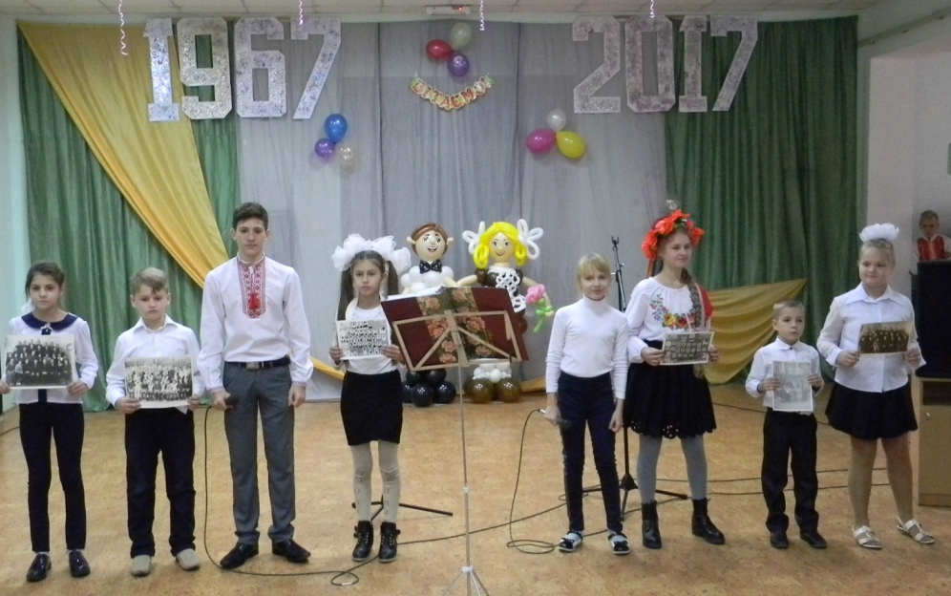
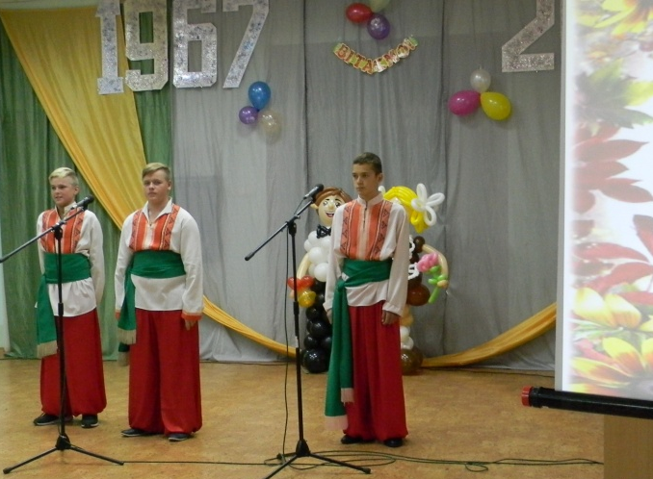
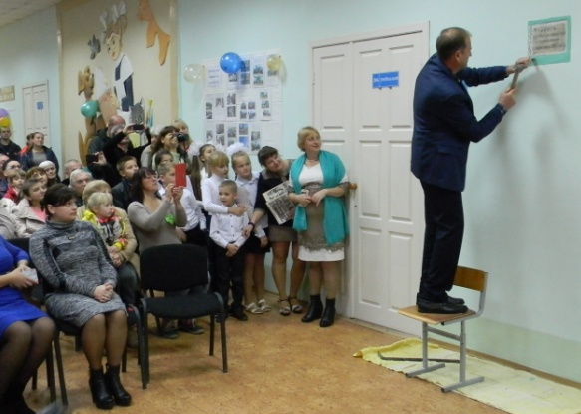
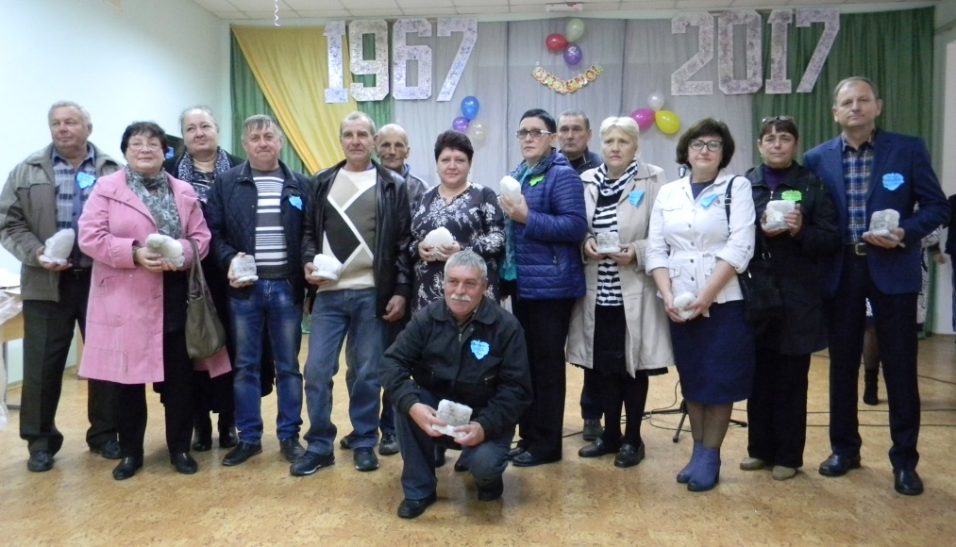
Шкільне свято для випускників “ Відкриття капсули часу 1967 -2017“
Notes:
Шкільний музей – цінність нашої школи

Slide 20
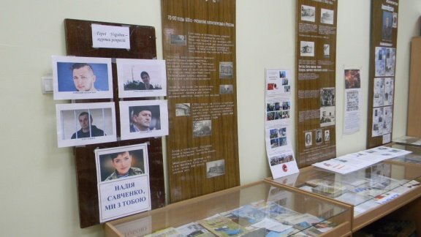
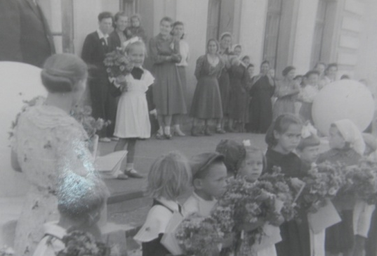
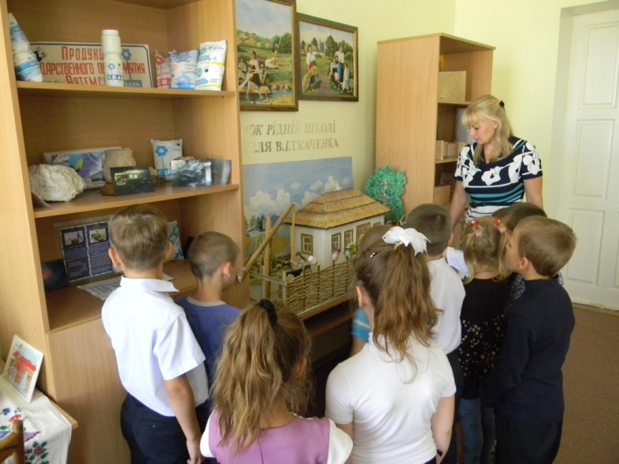
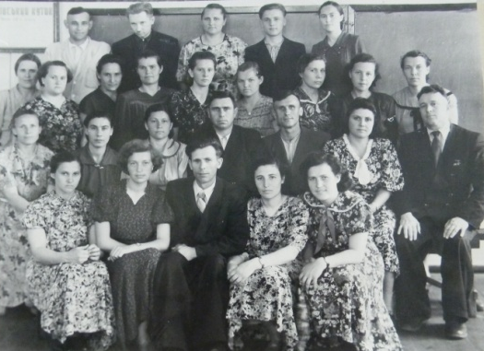
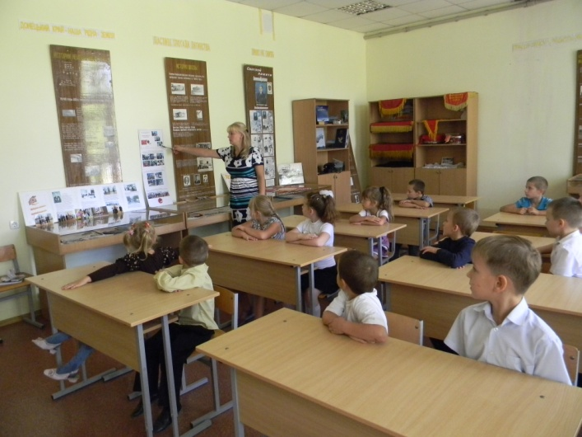
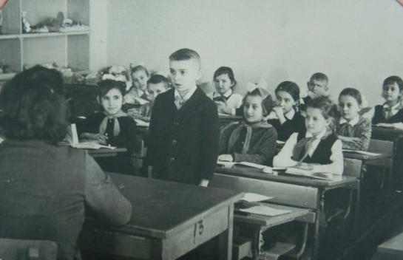
Шкільний музей – цінність нашої школи

Slide 21
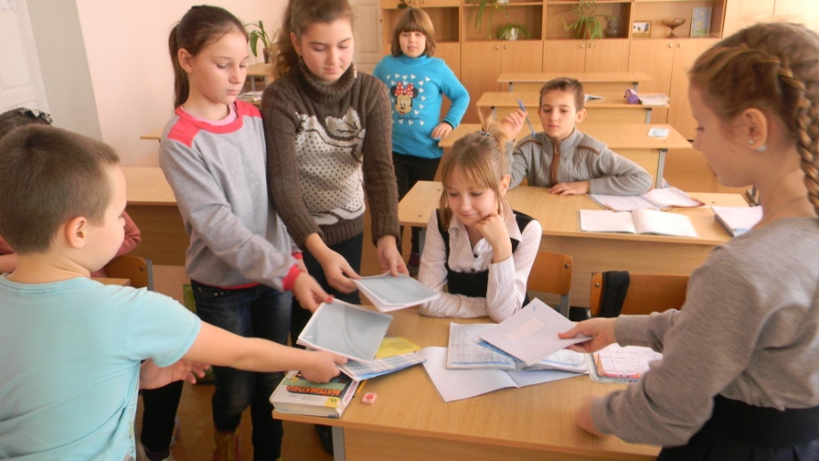
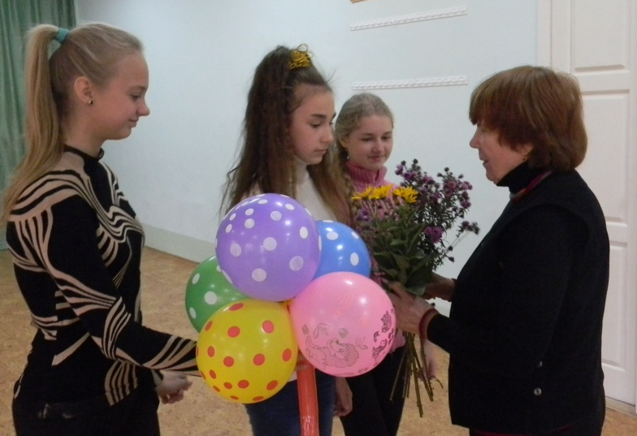
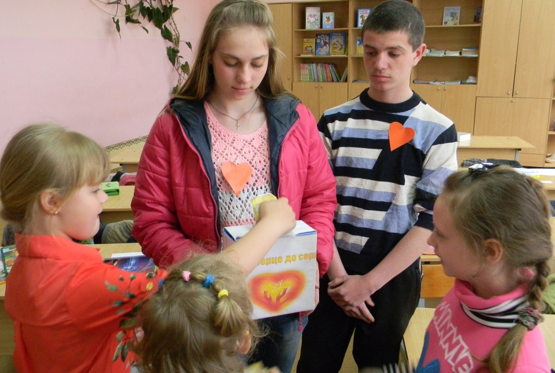
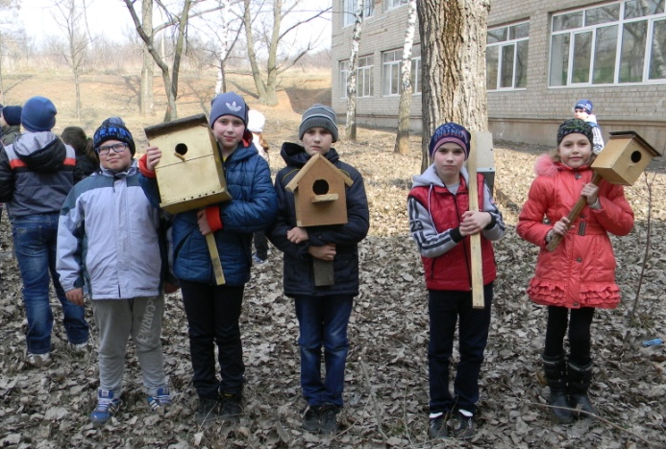
Благодійна акція “ Добро починається з тебе “
Notes:
Благодійна акція “ Добро починається з тебе “

Slide 22
Очікувані результати:
Забезпечення у молодого покоління розвинутої національно-патріотичної свідомості, почуття вірності, любові до Батьківщини;
Відновлення історичної пам'яті про традиції українського народу;
Зацікавленість молоді щодо служби у Збройних силах України;
Створення ефективного
національно – патріотичного
виховання дітей та молоді.
Notes:
Очікувані результати:
Забезпечення у молодого покоління розвинутої національно-патріотичної свідомості, почуття вірності, любові до Батьківщини;
Відновлення історичної пам'яті про традиції українського народу;
Зацікавленість молоді щодо служби у Збройних силах України;
Створення ефективного національно - патріотичного виховання дітей та молоді.

Slide 23
Дякуємо
за увагу!
Notes:
Дякуємо за увагу

